Slide 1
Обязанности детей
7 Б класс ГУО «Средняя школа №1 г. Сенно имени З.И.Азгура»

Slide 2
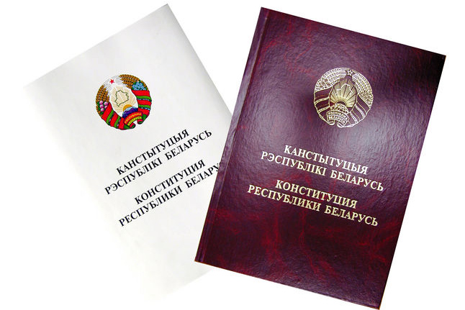
Соблюдать законы государства. Соблюдение законов государства является конституционной обязанностью каждого, кто находится на территории Беларуси. За их неисполнение наступает юридическая ответственность

Slide 3
Заботиться о родителях

Slide 4
Уважать права и законные интересы других граждан.
«Права и свободы одного человека заканчиваются там, где начинаются права и свободы другого человека»

Slide 5
Уважать традиции и культурные ценности белорусского народа, других наций и народностей

Slide 6
Овладевать знаниями и готовиться к самостоятельной трудовой деятельности

Slide 7
Бережно относиться к окружающей среде, всем видам собственности

Slide 8
Беречь историко-культурное, духовное наследие и другие национальные ценности

